Slide 1
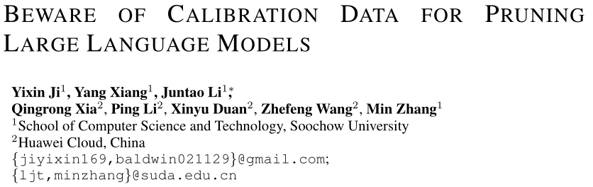
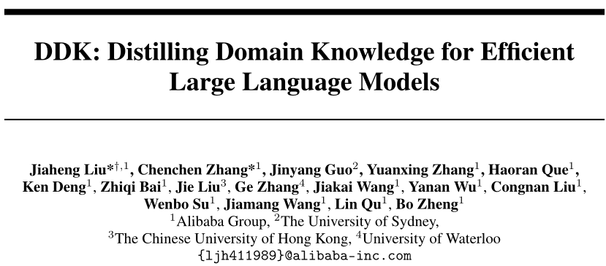
模型压缩 & 数据
低秩分解
剪枝
知识蒸馏
量化
苏大李俊涛老师组
关于校准数据（calibration data）与模型剪枝的分析性研究
2024.10.23
NeurIPS 2024
关于蒸馏数据组成与模型蒸馏效果的分析性研究
2024.7
Notes:
今天要分享的是两篇模型压缩与数据的相关分析性研究文章，模型压缩常见的技术包括：量化、剪枝、低质分解以及知识蒸馏。今天涉及的是其中的模型剪枝和知识蒸馏。
第一篇文章是24年10月份苏大李俊涛组关于校准数据calibration data与模型剪枝的分析性研究；第二篇文章是发表在NeurIPS2024上的关于蒸馏数据组成与模型蒸馏效果的分析性研究。

Slide 2
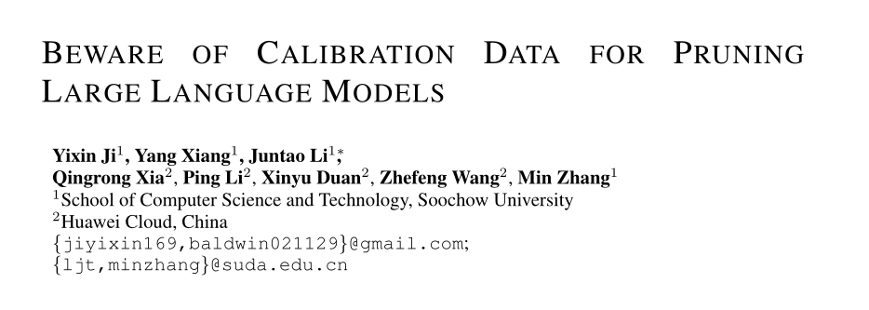
模型剪枝 & 数据
https://arxiv.org/pdf/2410.17711
Notes:
第一篇侧重于介绍它整个针对数据与模型剪枝效果的分析细节与过程
以及类比下来对知识蒸馏与数据的分析性研究的一个思路的借鉴与启发。

Slide 3
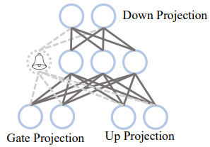
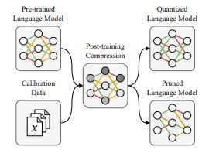
Background
什么是calibration data？
用于模型压缩过程中的一小批未标记样本，是从未标记的预训练文本中随机抽取的一个小子集，这些样本被用来生成层激活（layer activations）。主要用于量化（quantization）和剪枝（pruning）这两种模型压缩技术中，提供层激活的分布信息以确定层激活的分布情况。通常只需要少量的校准数据样本，过多的样本带来的增益逐渐减少。
什么是Post-training pruning？
不需要对LLM重新迭代训练，通过执行不需要训练的参数重要性估计移除模型中不重要的权重或神经元来减少模型的大小和计算需求，同时尽量保持模型的性能。
calibration data
to assess the importance of parameters
Notes:
首先介绍下两个文章中比较关键的概念。一个是calibration data，也就是校准数据；。。。。就是这张右边的图，使用校准数据可以对大语言模型进行训练后的压缩，无需重新训练就可得到量化后的语言模型、剪枝后的语言模型；另一个概念是Post-training pruning训练后剪枝，它相对于一般的剪枝算法而言优势是。。。如左图所示，剪枝就是移除模型中不重要的权重或神经元，这个带铃铛标记的神经元就是需要移除的部分，相应的，它与其他神经元的链接也会被移除。
注：校准数据会生成层激活矩阵，确定层激活的分布

Slide 4
Method
分析发现使用与LLM训练数据相似的校准数据进行后剪枝可以产生更好的剪枝性能
提供一种“self-generating then sampling”的校准数据合成策略，构建可行的校准数据
1. LLM自生成数据集D：对于来自校准数据源的样本，截断前t个token作为前缀，然后让LLM生成上下文相关的后续内容。
2. 对合成数据D进行过滤：计算每个生成的样本的ppl，并过滤k%具有最高ppl的样本。较高的ppl表明LLM的拟合效果不佳，可能与训练数据存在显著差异，不适合作为校准数据。
3. 然后从D中采样得到校准数据。
Notes:
作为一个分析性文章，本文的脉络很清晰：第一步分析校准数据与模型剪枝效果的各方面的关系；第二步就是基于分析结果遵循规律提出校准数据合成方法，实现更好的训练后剪枝；
具体地，第一步，文章初步进行分析研究发现使用与LLM训练数据相似的校准数据可以获得更好的训练后剪枝性能。这里细分了主要三个分析角度，第一个是how mach的问题，也就是校准数据对模型剪枝性能影响究竟有多大；第二个是鲁棒性问题，即校准数据的数量的增大是否对不同来源的校准数据都具有相同的一个鲁棒性规律；第三个是what，也就是什么样的的校准数据适合剪枝，带来的剪枝效果更好。
基于以上的观察与分析，第二部，作者考虑到现有的llm难以直接获得他们预训练数据的问题，于是利用LLM在训练过程中内化了训练数据中的语言结构、词分布甚至常识等模式这一特点，进一步提出了一种自生成校准数据合成策略self-generating then sampling，以构建可行的校准数据。主要包含以下三步：。。。

Slide 5
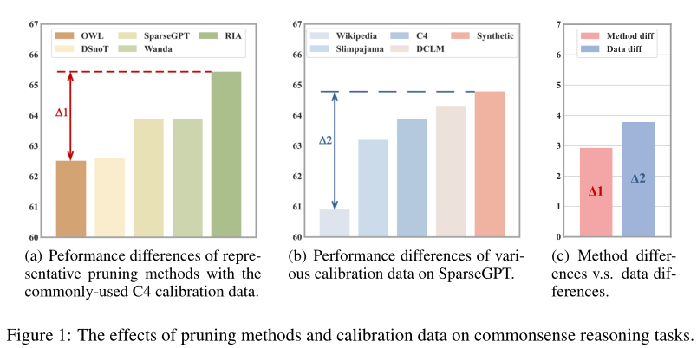
Experiment
后剪枝中使用的校准数据带来的模型性能差
后剪枝算法带来的模型性能差
结论——校准数据的选取对后剪枝以实现模型压缩的重要性不亚于后剪枝算法的改进
蒸馏算法带来的性能提升vs蒸馏训练数据带来的性能提升——>分析蒸馏训练数据的重要性
Notes:
下面就侧重介绍实验部分。第一个实验关于这个how much的问题，。。。（介绍图），

Slide 6
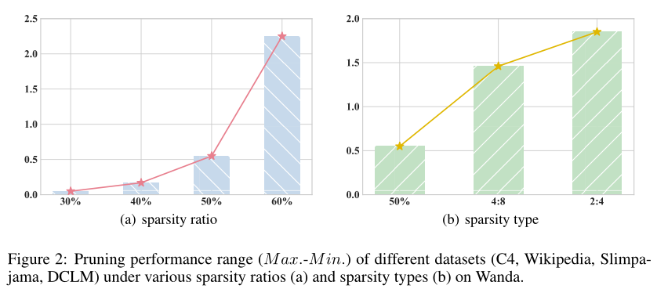
Experiment
稀疏率
稀疏类型
结论——随着稀疏率增加、稀疏模式更加结构化，标注数据对模型剪枝后性能产生的影响越来越明显
考虑随着蒸馏算法带来的性能提升，蒸馏训练数据所带来的蒸馏后模型性能影响变化
Notes:
第二个实验依旧思考的这个how much问题，。。。稀疏率就是在这里表示被评估为不重要的参数在LLM总体参数上的占比，

Slide 7
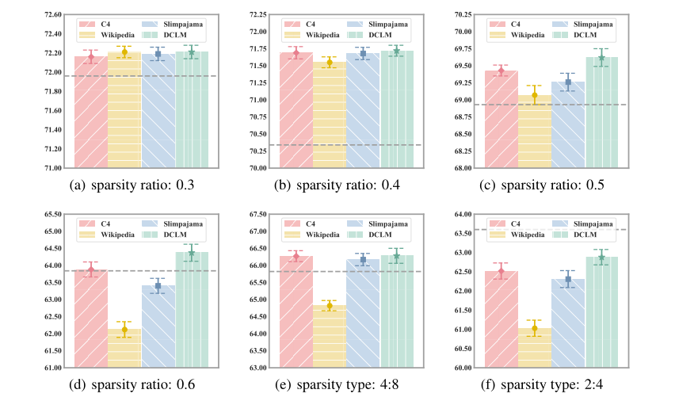
Experiment
随着稀疏率增加、稀疏模式更加结构化，不同来源的校准数据带来的训练后剪枝模型性能差距增大
Notes:
灰线是没有任何校准数据的传统的幅度修剪得到的性能值

Slide 8
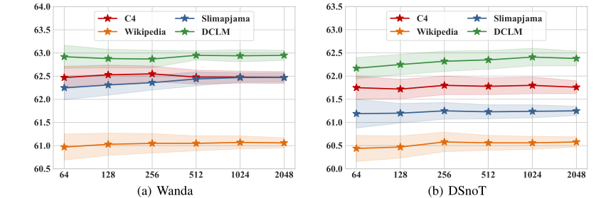
Experiment
data amount
结论：
1. 无论校准数据源如何，剪枝模型的平均性能对数据量都具有鲁棒性（通常，当校准数据量达到128时，模型性能会趋于稳定，更多的校准数据不会带来额外的性能提升）
2. 随着标注数据量的增加，剪枝模型性能的标准差减小
考虑无论蒸馏训练数据的来源如何，数据量对蒸馏模型的平均性能影响是否具有一样的规律
Notes:
第三个实验探索的就是鲁棒性问题，这里阴影部分是为了减轻采样随机性的影响，本文设计的所有的实验都使用不同的随机种子重复采样20次校准数据，并报告平均性能。

Slide 9
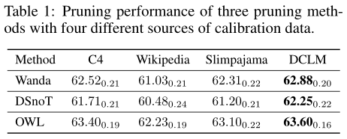
Experiment
①数据质量虽好但表现差
②与LLM的训练数据相似性最高，表现最好
结论——校准数据与LLM训练数据的相似度比校准数据本身的质量对剪枝性能的影响更显著。
探索什么样的数据更适合做蒸馏训练数据（质量更好？多样性更好？与LLM训练数据更相似？）
Notes:
然后是探索what的问题，即什么样的数据适合作为校准数据。
做数据相似性分析实验然后得出结论——认为校准数据与训练数据的相似度比校准数据的质量对剪枝性能的影响更显著。训练数据或与训练数据相似的数据更适合作为校准数据。
推测这可能是由于LLM更好地学习了训练数据中的模式。因此，在剪枝过程中使用模式相似的数据作为校准数据，可以更准确地反映模型参数的重要性。

Slide 10
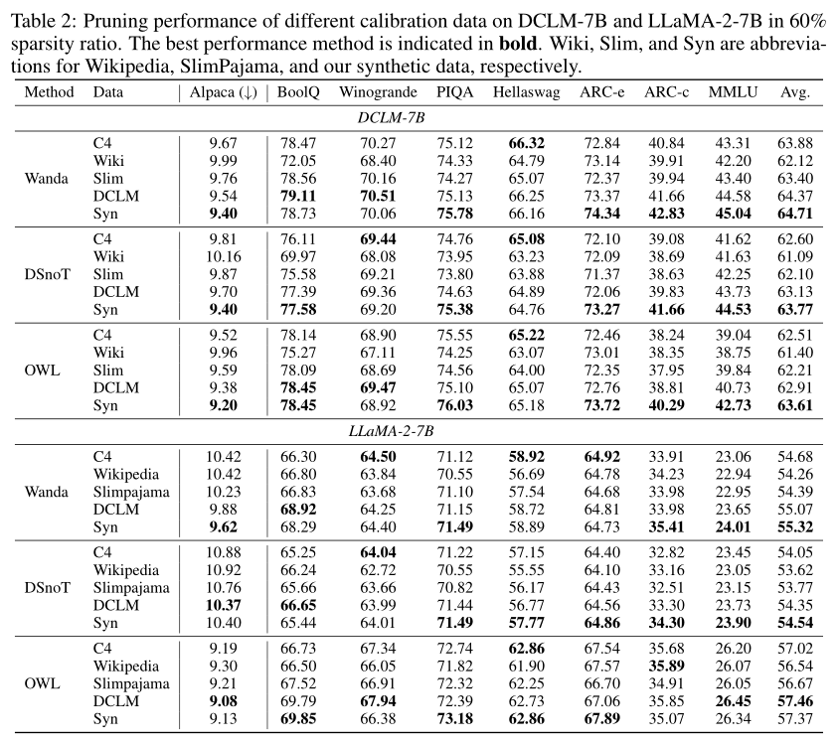
Experiment
不同的LLM
选择多个广泛使用且具有挑战性的常识推理任务进行评估
不同的后剪枝算法
结论——本文提出的校准数据合成算法与目前的强剪枝方法兼容，并大大提高了它们的性能。
不同的校准数据来源
评测基准：https://github.com/EleutherAI/lm-evaluation-harness
Notes:
最后就是验证所提出的合成校准数据策略的有效性了，
具体地使用不同的LLM、不同的训练后剪枝算法、不同的标注数据来源，来验证本文提出的标注数据合成算法的有效性
为什么会选择DCLM-7B？——原因是为了研究不同来源的数据作为校准数据对训练后剪枝的影响，需要对模型训练中使用的数据有一个全面的了解。因此本文选择功能强大且完全开源的LLM（包括训练数据）DCLM-7B。

Slide 11
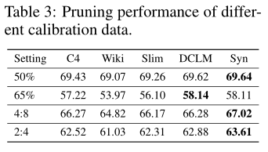
Experiment
结论——自生成校准数据在不同的修剪设置下的有效性。
构建蒸馏训练数据生成算法，实现蒸馏效果的提升
Notes:
这个实验补充验证本文提出的校准数据合成方法的有效性
从表中可以看出，（在不同剪枝率、剪枝类型的情况下），比较不同的校准数据组成方法，本文设计的合成方法得到的校准数据最终的效果更好

Slide 12
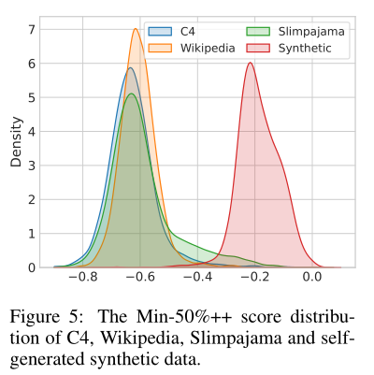
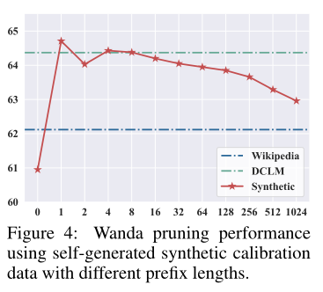
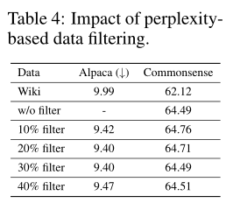
Experiment
自生成校准数据策略的细节实验
Notes:
。。。。从以上表中可以得出结论——在合成校准数据时，自生成过程中提供的前缀长度太长，合成的校准数据可能会从原始文本中保留过多的模式，性能会随着前缀长度的增加而逐渐下降，对于合成数据的过滤比例在10% ~ 20%之间时，剪枝效果相对最好，一个样本的Min-K%++得分越高，就越有可能出现在训练数据中。因此此表验证的是自生成的合成数据是否真的比其他校准数据更接近模型的训练数据。

Slide 13
inspiration
蒸馏算法带来的性能提升vs蒸馏训练数据带来的性能提升——>分析蒸馏训练数据的重要性
考虑随着蒸馏算法带来的性能提升，蒸馏训练数据所带来的蒸馏后模型性能影响变化
考虑随着蒸馏训练数据的数量增加，蒸馏模型的平均性能对数据量是否具有鲁棒性
探索什么样的数据更适合做蒸馏训练数据（质量更好？多样性更好？与LLM训练数据更相似？）
构建蒸馏训练数据生成算法，实现蒸馏效果的提升
Notes:
最后是这篇文章对我现在在做的关于蒸馏数据与蒸馏效果之间的分析性研究的一些启发。具体地已经在前面的内容中分析过了。

Slide 14
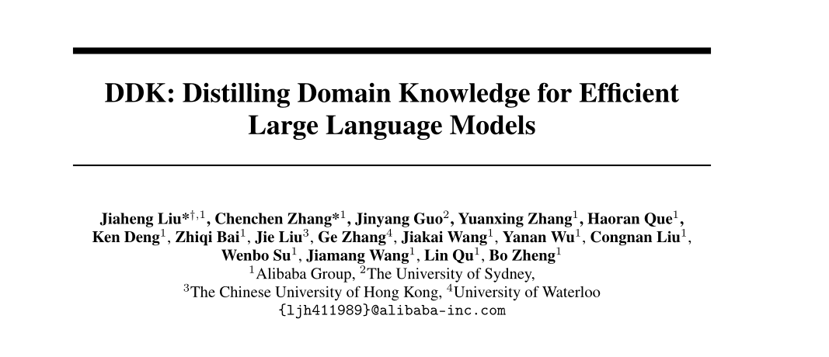
知识蒸馏 & 数据
https://arxiv.org/pdf/2407.16154
Notes:
接下来分享的是一篇知识蒸馏与蒸馏数据的文章，它研究了特定领域的数据混合对llm知识蒸馏的影响，并有效地将教师网络的领域知识转移到学生模型上，旨在减轻教师和学生模型在不同领域之间的性能差异。本文侧重于它的发现与设计的方法。

Slide 15
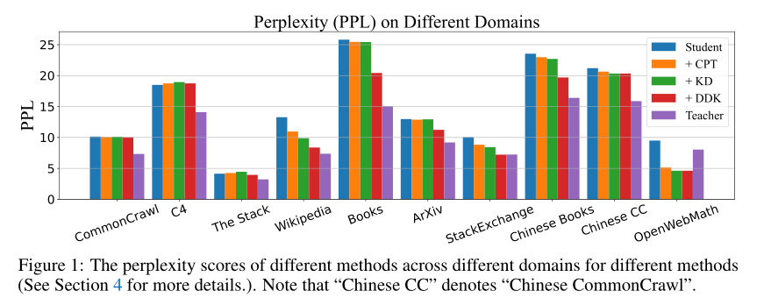
Background
反应问题——师生模型之间的领域知识差异
研究目的：对蒸馏数据的组成进行动态调整，以平衡蒸馏过程中的领域知识差异，使蒸馏过程更加稳定和有效
Notes:
。。。首先这张图展示了学生模型、教师模型以及使用现有的一些蒸馏算法得到的蒸馏模型在不同的知识领域的ppl得分，这里使用ppl代表模型性能表现，我们主要看蓝色的学生模型与紫色的教师模型之间的性能差异。
可以看出Book领域的Student与Teacher之间的性能差异明显大于Stack Exchange领域的。因此在蒸馏训练的数据组成中，应该相应的更多地包含Book领域地数据，将更多的计算重新分配到Book域，来弥补平衡学生模型在这个领域相对于教师模型的不足与差异。
然而现有的蒸馏算法普遍会忽略掉师生模型之间的领域知识差异，导致过度关注性能差距最小的领域，而对性能差距较大的领域关注不足，从而降低了蒸馏后模型的整体性能。

Slide 16
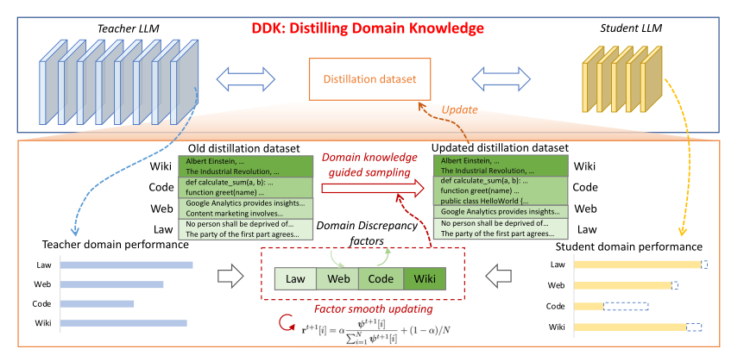
Method
③领域知识引导的数据采样
①量化领域性能偏差
②计算领域差异因子（提出因子平滑更新机制）
Notes:
因此，作者目标设计一个知识蒸馏框架DDK，该框架可以在蒸馏过程中动态地调整蒸馏训练数据的组成，将更多的计算重新分配到学生模型和教师模型性能差距较大的数据领域。
具体地来说，DDK首先将参与蒸馏训练的数据集划分为N个不同的领域，使用跨各个领域离线收集的验证数据集来量化教师和学生llm之间的性能偏差。
其次，引入域差异因子r，为N维的向量，该向量的每个分量r[i]定量地表示第i域中教师模型和学生模型之间的性能差异，它周期性地根据教师和学生模型之间的表现差距重新计算领域差异因子。最后，DDK采用领域知识引导的采样策略，根据计算出的领域差异因子，以r定义的不同概率对完整训练语料库中不同领域的数据进行采样以形成最终的蒸馏训练数据进行蒸馏训练，随着学生LLM在提取过程中的领域熟练度不断提高，作者提出了一种因子平滑更新机制来增强DDK方法的稳定性和鲁棒性。最后，使用DDK进行蒸馏得到的学生模型针对目标领域的性能进行了优化。

Slide 17

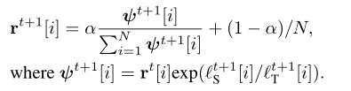

Method
②计算领域差异因子
引入了因子平滑更新机制后
最终的优化总目标
Notes:
这里第二步计算领域差异因子，。。。，具体地基于假定：一个好的学生模型应该在所有领域都表现得与教师模型非常接近，所以对r进行了校准，以反映域差异情况，这里，Vi和Yi是第i个领域验证数据集的输入和真实标签。LS∈RN和LT∈RN就是计算的在验证集上学生模型与教师模型的ppl分数。因此，r[i]值越大就表示学生模型和教师模型在第i个领域上存在越明显的性能差异，也就是必须在后续的数据分配算法中分配更多的该领域数据来增强学生模型在该领域的专业知识。
文章提出的因子平滑更新机制是基于作者观察到上述计算的域差异因子在整个蒸馏训练过程中会表现出显著的波动，这种快速的变化可能会导致数据采样极不平衡，从而潜在地损害蒸馏的稳定性。因此，在整个蒸馏过程中作者设计每K次迭代周期性地调整域差异因子r，从而将其划分为离散的区间。我们将在蒸馏的第t个迭代区间的第i个领域的领域差异因子表示为rt[i]。同样，设LSt [i]和LTt [i]表示第t个蒸馏区间开始时的ppl分数，在rt[i]中加入了一个常数项，以防止出现过小的值，保证了跨各个域的数据采样的基线概率。参数α为平滑系数，引入的ψt为域差异因子的修正提供历史数据混合信息。
最终优化目标如下所示就是普通的蒸馏算法目标，。。。当所有可用的数据都被充分利用，或者当领域差异因子接近一个阈值，表明教师和学生模型之间的最小差异时，蒸馏过程结束。

Slide 18
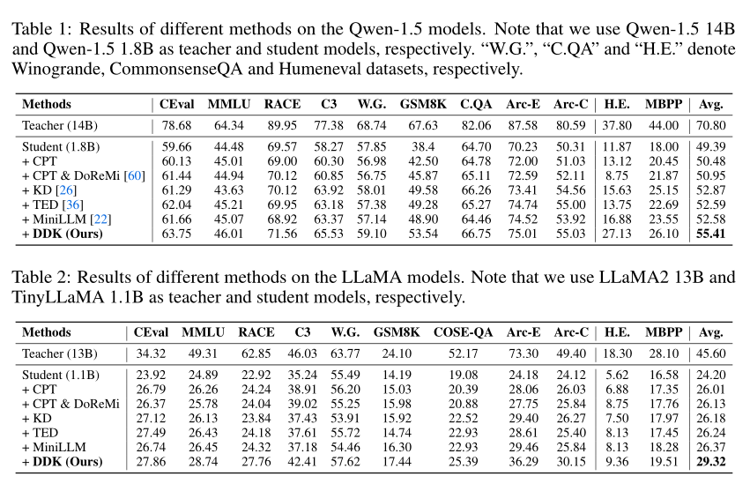
Experiment
教师模型
学生模型
基线方法
教师模型
学生模型
Notes:
使用的总的蒸馏训练数据集为RedPajama，它由来自七个不同领域的训练数据组成包括：CommonCrawl， C4, the Stack, Wikipedia, Books， ArXiv和StackExchange。
CPT：表示通过使用与其他方法相同数量的训练token继续预训练学生模型，而不考虑不同数据领域。
CPT&DoReMi：表示首先使用DoReMi技术优化数据领域采样权值，然后继续对学生模型进行预训练。
KD：表示传统的标准知识蒸馏算法，不考虑域；
TED：表示使用任务感知过滤器来对齐每个Transformer层的学生和教师的隐藏层输出；一种中间层蒸馏算法；
MiniLLM：表示将正向KL散度替换为反向KL散度的蒸馏算法，同样不考虑域。
可以发现，使用本文提出的DDK蒸馏框架，相比于MiniLLM，在推理任务上取得了显著的进步，这表明DDK可以有效提升学生模型在相对薄弱的推理任务领域上的性能。

Slide 19
Conclusion & inspiration
在蒸馏训练样本的多样性、具体地数据占比与最终模型蒸馏效果之间的关系分析方面提供了思路的借鉴
在如何构建自适应的下游任务导向的蒸馏训练数据集、如何实现不同领域间数据的融合与组成提供了算法实现借鉴

Slide 20
Thanks for your listening！

